Slide 1
Метаподаци у савременом библиотекарству
ШЕМЕ ЗА МЕТАПОДАТКЕ У БИБЛИОТЕКАРСТВУ
Наташа Дакић, Јелена Андоновски
Универзитетска библиотека „Светозар Марковић“

Slide 2
Схеме за метаподатке
Шеме метаподатака су структурирани сетови метаподатака - опис дигиталних објеката
Свака шема метаподатака има одређен број елемената = вредност и значење
Стадардизована шема подразумева:
једноставна за употребу и за креаторе и за корисника
могућност коришћења у различитим репозиторијумима
могућност мапирања са другим шемама
трајност шеме која се обезбеђује ангажовањем одређене институције која је одржава

Slide 3
Схеме за метаподатке
Даблинско језгро (Dublin Core)
TEI (Text Encoding Initiative)
METS (Metadata Encoding and Transmission Standard)
MODS (Metadata Object Description Schema)
LOM (Learning Object Metadata)

Slide 4
Даблинско језгро
Даблинско језгро је стандард за метаподатке који се састоји од сета елемената за опис широког спектра извора на мрежи
Dublin Core Metadata Initiative – DCMI (http://dublincore.org/)
Карактеристике: једноставност (у креирању и коришћењу), општа семантика, проширив и међународни
Елементи су опциони, поновљиви и могу се појављивати у било ком редоследу

Slide 5
TEI (Text Encoding Initiative)
Иницијатива за кодирање текста - међународни пројекат који су 1987. године започеле три асоцијације: ACH (Association of Computer in the Humanities), ALLC (Association of Literary and Linguistic Computing) и ACL (Association for Computational Linguistics)
Препоруке за кодирање и размену електронских текстова (Guidelines for Elektronic Text Encoding and Interchange) - 1994. године (http://www.tei-c.org/Guidelines/)

Slide 6
TEI - заглавље
Поред детаља о томе како треба кодирати текст, TEI општа правила дефинишу и део уграђеног заглавља у извор који садржи метаподатке о делу. Заснован је на XML-у
TEI заглавље, као и цела TEI шема, садржи утврђене тагове и правила која описују структуру и елементе документа. Временом је развијена једноставнија верзија „TEI лајт“ која се примењује у библиотекама (http://www.tei-c.org/Guidelines/Customization/Lite/)

Slide 7
METS (Metadata Encoding and Transmission Standard)
Спецификација, заснована на XML-у, за кодирање и преношење података
METS XML шему је 2001. године креирала Федерација дигиталних библиотека (Digital Library Federation DLF), а подржала је Конгресна библиотека
http://www.loc.gov/standards/mets/METSOverview.v2.html

Slide 8
METS
Садржи:
описне метаподатке,
административне метаподатке (две врсте података: права интелектуалне својине која се односе на садржај дигиталних објеката и извора из ког је изведен дигитални објекат; технички метаподаци који се односе на сам садржај датотека),
техничке метаподатке (формат датотеке, технологија која је коришћена приликом скенирања као и дигиталне тренсформације и компресије које су урађене над датотеком).

Slide 9
MODS (Metadata Object Description Schema)
Развила Конгресна библиотека 2002. године како би се олакшало превођење MARC записа у XML формат тако да садржи кључне елементе из формата MARC али не дефинише сва поља из MARC записа
Предности: велико поклапање са постојећим описима ресурса, мање детаља него у MARC запису и велика могућност мапирања са Даблинским језгром и другим форматима заснованим на XML-у
http://www.loc.gov/standards/mods/

Slide 10
LOM (Learning Object Metadata)
Стандард развијен од стране IEEE организације 2002. године
Специфичност LOM стандарда је у томе што су, у оквиру њега, као посебна категорија предвиђени образовни метаподаци тј. могуће је описати наставну грађу и друге сличне дигиталне објекте чија је намена да пруже подршку у процесу учења

Slide 11
LOM – елементи и вредности
Врста интерактивности - Interactivity Type (активно учење, пасивно учење, комбинација активног и пасивног учења)
Врста материјала за учење - Learning Resource Type (вежбања, симулације, упитници, дијаграми, слајдови, текст, испити, експерименти, предавања)
Ниво интеракције - Interactivity Level (веома низак, низак, средњи, висок, веома висок)
Улога крајњег корисника - Intended End User Role (наставник, аутор, ученик – студент)
Контекст – Context (школа, високо образовање, курс, друго)
Тешкоћа – Difficulty (веома лако, лако, средње, тешко, веома тешко).

Slide 12
XML – eXtensible Markup Language
Језик за означавање садржаја на вебу са циљем да се олакша аутоматска обрада докумената и података и омогући људима да исте читају на вебу а разноврсним апликацијама да их аутоматски обрађују
Структура: елементи, атрибути и њихове вредности
NS (nаmеspаcеs) су простори имена, који означавају из ког простора имена потиче одређена XМL етикета

Slide 13
<?xml version="1.0" encoding="UTF-8"?>
<collection>
<record>
<datafield ind2=" " ind1=" " tag="000">
<subfield code="a">0014</subfield>
<subfield code="b">2010122720120517</subfield>
<subfield code="c">UBSM::ZORANB</subfield>
<subfield code="d">UBSM::JELENAA</subfield>
<subfield code="e"/><subfield code="f">0</subfield>
<subfield code="g">0000255128</subfield>
<subfield code="x">37406223</subfield>
</datafield>
<datafield ind2=" " ind1=" " tag="001">
<subfield code="a">n</subfield>
<subfield code="b">a</subfield>
<subfield code="c">m</subfield>
<subfield code="d">0</subfield>
<subfield code="7">ba</subfield>
</datafield>
<datafield ind2=" " ind1=" " tag="100">
<subfield code="c">1899</subfield>
<subfield code="h">scc</subfield>
<subfield code="l">ba</subfield>
</datafield>
<datafield ind2=" " ind1="0" tag="101">
<subfield code="a">ger</subfield>
</datafield>
<datafield ind2=" " ind1=" " tag="102">
<subfield code="a">deu</subfield>
</datafield>
<datafield ind2=" " ind1=" " tag="105">
<subfield code="a">y</subfield>
<subfield code="g">d</subfield>
<subfield code="b">8</subfield>
</datafield>
<datafield ind2=" " ind1="0" tag="200">
<subfield code="a">Zu Pseudo-Kallisthenes</subfield>
<subfield code="f">H. Christensen</subfield>
</datafield>
<datafield ind2=" " ind1=" " tag="210">
<subfield code="a">[Frankfurt am Main</subfield>
<subfield code="c">J. D. Sauerländers Verlag</subfield>
<subfield code="d">1899]</subfield>
</datafield>
<datafield ind2=" " ind1=" " tag="215">
<subfield code="a">Str. 135-143</subfield>
<subfield code="d">21 cm</subfield>
</datafield>
<datafield ind2=" " ind1=" " tag="317">
<subfield code="a">Ekslibris Dr Heinrich Christensen</subfield>
<subfield code="0">ПБ4 127</subfield>
<subfield code="5">70036</subfield>
</datafield>
<datafield ind2=" " ind1=" " tag="324">
<subfield code="a">P. o.: Sonder-Abdruck aus dem Rheinischen Museum für Philologie. Neue Folge. Bd. 54.</subfield>
</datafield>
<datafield ind2="0" ind1="3" tag="600">
<subfield code="a">Alexander Magnus</subfield>
<subfield code="f">356-323pne</subfield>
<subfield code="6">01</subfield>
</datafield>
<datafield ind2=" " ind1="3" tag="605">
<subfield code="a">Aleksandrida</subfield>
<subfield code="6">02</subfield>
</datafield>
<datafield ind2=" " ind1=" " tag="675">
<subfield code="a">821.09:929 Alexander Magnus</subfield>
<subfield code="c">821.09</subfield>
</datafield>

Slide 14
<datafield ind2="1" ind1=" " tag="700">
<subfield code="a">Christensen</subfield>
<subfield code="b">Heinrich</subfield>
<subfield code="f">1849-1912</subfield>
<subfield code="4">070</subfield>
</datafield>
<datafield ind2=" " ind1=" " tag="830">
<subfield code="a">joli</subfield>
</datafield>
<datafield ind2=" " ind1=" " tag="830">
<subfield code="a">UBSM</subfield>
</datafield>
<datafield ind2="1" ind1="4" tag="856">
<subfield code="u">http://phaidrabg.bg.ac.rs/o:654</subfield>
</datafield>
<datafield ind2="4" ind1=" " tag="900">
<subfield code="a">Кристенсен</subfield>
<subfield code="b">Хајнрих</subfield>
<subfield code="f">1849-1912</subfield>
</datafield>
<datafield ind2="9" ind1=" " tag="900">
<subfield code="a">Christensen</subfield>
<subfield code="b">Heinrich Jens Carl</subfield>
<subfield code="f">1849-1912</subfield>
</datafield>
<datafield ind2="1" ind1="1" tag="960">
<subfield code="a">Александар Велики</subfield>
<subfield code="f">356-323пне</subfield>
<subfield code="6">01</subfield>
</datafield>
<datafield ind2="9" ind1="1" tag="960">
<subfield code="a">Aleksandar Makedonski</subfield>
<subfield code="f">356-323pne</subfield>
<subfield code="6">01</subfield>
</datafield>
<datafield ind2=" " ind1="1" tag="965">
<subfield code="a">Roman o Aleksandru</subfield>
<subfield code="6">02</subfield>
</datafield>
<datafield ind2=" " ind1="1" tag="965">
<subfield code="a">Pseudo-Callisthenes</subfield>
<subfield code="6">02</subfield>
</datafield>
<datafield ind2=" " ind1="1" tag="965">
<subfield code="a">Pseudo-Kalisten</subfield>
<subfield code="6">02</subfield>
</datafield>
<datafield ind2=" " ind1=" " tag="978">
<subfield code="x">SR</subfield>
</datafield>
<datafield ind2=" " ind1=" " tag="992">
<subfield code="b">tzb1012</subfield>
</datafield>
<datafield ind2="7" ind1=" " tag="996">
<subfield code="d">lМ\iПБ4\n127</subfield>
<subfield code="f">620014352</subfield>
<subfield code="p">4</subfield>
<subfield code="6">168996</subfield>
</datafield>
</record>
</collection>

Slide 15
Даблинско језгро
Назив потиче од места Даблин у Охају где се OCLC 1995. године одржавала иницијативна радионица OCLC/NCSA Metadata Workshop
Реч језгро указује на то да је основа сет елемената метаподатака, али да је тај сет проширив по принципу језгра

Slide 16
Даблинско језгро
Семантика Даблинског језгра установљена је од стране интернационалне, мултидисциплинарне групе професионалаца из области библиотекарства, рачунарства, кодирања текста, музеологије и осталих сродних дисциплина.
Успешно је локализован на најмање двадесетак језика. Седам влада користи ову технику чувања информација (Аустралија, Канада, Данска, Финска, Ирска, Нови Зеланд, Велика Британија). Постоји јако пуно документације о локализацији на друге језике

Slide 17
Карактеристике DC-ja
Употреба елемената је опциона (нису обавезни)
Распоред елемената није прописан
Препоручује се употреба контролисаних речника
Препоручује се коришћење шифрарника
Правила за унос дефинише систем који користи DCMES (библиотека, архив, музеј, виртуелна библиотека...)

Slide 18
Циљеви DC-ja
1. Једноставност у креирању и одржавању
- омогућава и онима који нису каталогизатори да креирају записе за дигиталне садржаје
- тежи се што већем поједностављивању, како би свако могао да направи скуп описних исказа
2. Разумљива семантика
- сематика која се користи је универзално разумљива
- олакшавање претрага преко глобалне мреже свима који имају потребу за информацијом

Slide 19
Циљеви DC-ja
3. Међународно учешће и локализација
- оригинално је написан на енглеском језику, али данас постоји и на другим језицима (финском, норвешком, јапанском, француском, португалском, немачком, грчком, шпанском...)
4. Прилагодљивост
- предвиђено је да се Dublin Core може прилагодити разним новим дигиталним изворима информација које је потребно описати, да се може проширити зависно од локалних потреба и да је интероперабилан у свим новим ситуацијама

Slide 20
Синтакса DC-ja
Синтакса која се користи:
Генерички облик - елемент= “вредност”
HTML ili XHTML (Web's Hypertext Markup Language формат)
RDF/XML (Resource Description Framework користећи eXtensable Markup Language)
HTML се може искористити за демострацију DC концепта, али сложеније апликације је најбоље правити у RDF/XML-у

Slide 21
Класе појмова
Две класе појмова:
Елементи (именице)
Квалификатори (придеви)
У Интернет свету Даблинско језгро је универзални језик за опис дигиталних документа.

Slide 22
Основни сет елемената
15 основних елемената
1.Title - Naslov
2.Subject - Predmet
3.Description - Opis
4.Type – Vrsta
5.Source – Izvor
6.Relation – Odnos
7.Coverage - Pokrivenost
8.Creator - Autor
9. Publisher - Izdavač
10. Contributor – Saradnik
11. Rights - Prava
12. Date - Datum
13. Format - Format
14. Identifier - Identifikator
15. Language - Jezik

Slide 23
Квалификовани опис
Елементи су:
1. Audience – Публика (намена)
2. Provenance - Порекло
3. RightsHolder – Власници права
Квалификатори су:
1. InstructionalMethod – Метод обуке
2. AccrualMethod – Метод прираста
3. AccrualPeriodicity – Периодичност прираста
4. AccrualPolicy – Политика прираста

Slide 24
Креирање записа у DC-ју
One-to-One: један запис-један објекат
Dumb-down: попуњавају се елементи за које постоје подаци

Slide 25
Пример DC/XML
<?xml version="1.0" encoding="UTF-8"?>
<dc:collection xmlns:dcterms="http://purl.org/dc/terms/" xmlns:xsi="http://www.w3.org/2001/XMLSchema-instance" xmlns:dc="http://purl.org/dc/elements/1.1/"><dc:dc>
<dc:title>Zu Pseudo-Kallisthenes / H. Christensen. </dc:title>
<dc:creator>Christensen, Heinrich, 1849-1912. (aut)</dc:creator>
<dc:type>monograph</dc:type>
<dc:type>text</dc:type>
<dc:type xsi:type="dcterms:DCMIType">Text</dc:type>
<dc:publisher>[Frankfurt am Main : J. D. Sauerländers Verlag, </dc:publisher>
<dcterms:issue>1899]</dcterms:issue>
<dc:date xsi:type="dcterms:W3CDTF">1899</dc:date>
<dc:format>Str. 135-143 ; 21 cm. </dc:format>
<dc:description> Sonder-Abdruck aus dem Rheinischen Museum für Philologie. Neue Folge. Bd. 54.</dc:description>
<dc:description>Ekslibris Dr Heinrich Christensen, ПБ4 127. </dc:description>
<dc:subject>Alexander Magnus, 356-323pne</dc:subject>
<dc:subject>Aleksandrida</dc:subject>
<dc:identifier xsi:type="dcterms:URI">http://phaidrabg.bg.ac.rs/o:654</dc:identifier>
<dc:identifier>37406223</dc:identifier>
</dc:dc>
</dc:collection>

Slide 26
DC abstract model
Овим моделом показуја се како изгледају везе између ентитета. Било која шема за метаподатке може бити изграђена на овом моделу.
Састоји се из три дела:
DCMI resource model
DCMI description set model
DCMI vocabulary model

Slide 27
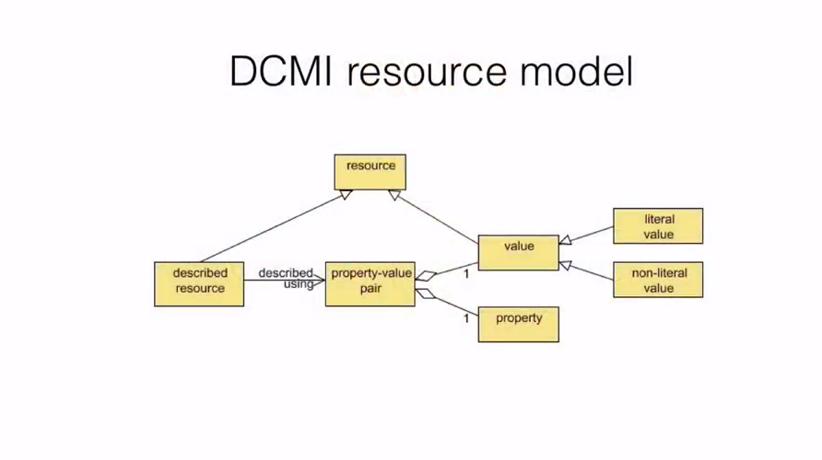

Slide 28
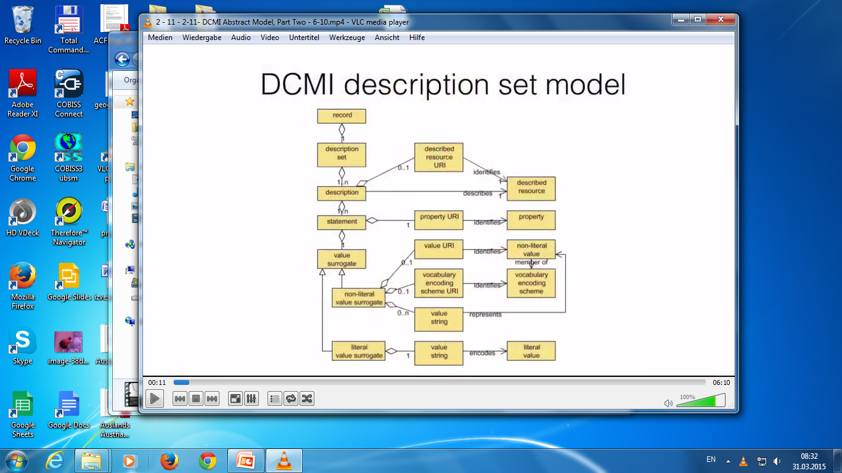

Slide 29
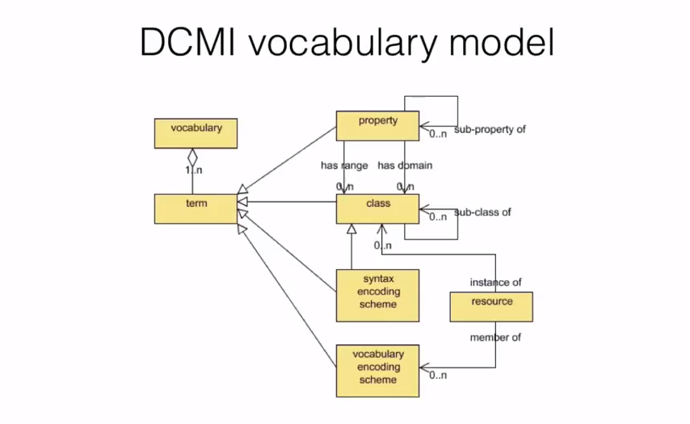

Slide 30
DC – недостаци и погодности
Погодности:
Применљив на све врсте ресурса – главни недостатак – не могу добро да се опишу сложени ресурси
Могу да га користе и мање обучени билиотекари и корисници
Не постоје каталошка правила
Низак степен уједначености података у примени

